Slide 1
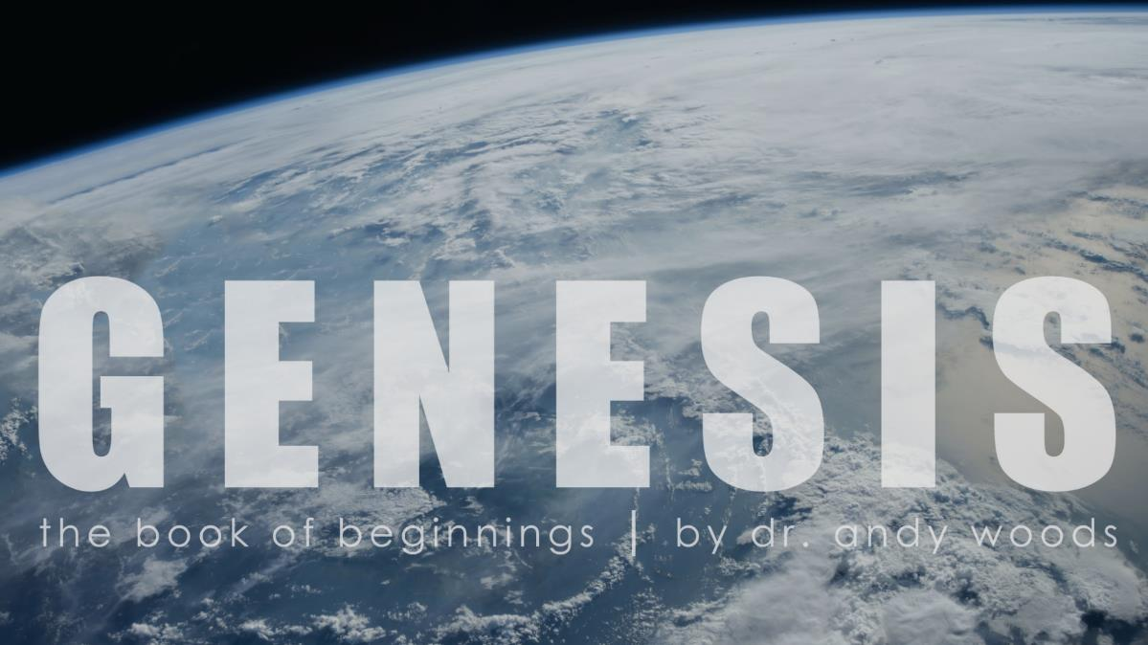
Génesis 6-9
El Diluvio y la Continuación de la Promesa Mesiánica
el libro de los orígenes | por dr. andy woods
Dr. Andy Woods
Pastor Principal – Sugar Land Bible Church
Presidente – Seminario Teológico Chafer

Slide 2
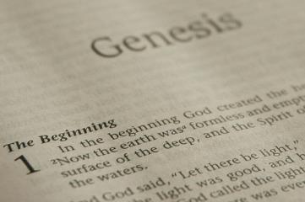
ESTRUCTURA DE GÉNESIS
  Orígen de la raza humana (Gén. 1‒11)
  Orígen de la raza hebrea (Gén. 12‒50)

Slide 3
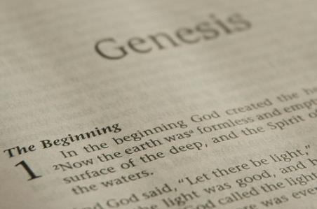
ESTRUCTURA DE GÉNESIS
  Génesis 1-11 (cuatro eventos)
  Creación (1-2)
  Caída (3-5)
  Diluvio (6-9)
  Dispersión nacional (10-11)

Slide 4
ESTRUCTURA DEL GÉNESIS
  Génesis 1-11 (cuatro eventos)
  Creación (1-2)
  Caída (3-5)
  Diluvio (6-9)
  Dispersión nacional (10-11)

Slide 5
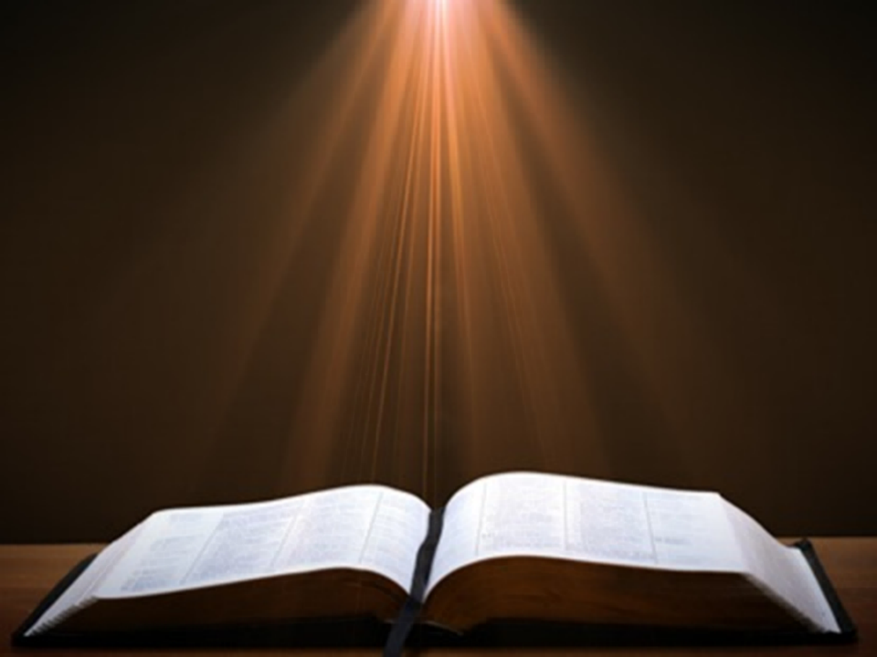
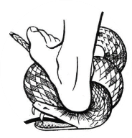
Génesis 3:15
“»Pondré enemistad
Entre tú y la mujer,
Y entre tu simiente y su simiente;
Él te herirá en la cabeza,
Y tú lo herirás en el talón».”

Slide 6
ESTRUCTURA DEL GÉNESIS
  Génesis 1-11 (cuatro eventos)
  Creación (1-2)
  Caída (3-5)
  Diluvio (6-9)
  Dispersión nacional (10-11)

Slide 7

El Diluvio
(Gén 6–9)
  Eventos antes del diluvio (Gén 6)
  El diluvio (Gén 7)
  Las aguas bajan (Gén 8)
  Eventos posteriores al diluvio (Gén 9)

Slide 8

Génesis 6 - Esquema
  El dolor de Dios (Gén 6:1-7)
  La gracia de Dios (6:8-10)
  La destrucción de Dios (6:11-13)
  La instrucción de Dios (6:14-22)

Slide 9

I. El Dolor de Dios
(Gén 6:1-7)
    El pecado específico (6:1-4)
    El pecado general (6:5)
    La tristeza de Dios (6:6-7)

Slide 10

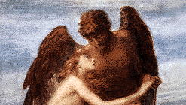
A. El Pecado Específico
(6:1-4)
  Población – Gén. 6:1
  Procreación – Gén. 6:2
  Paciencia – Gén. 6:3
  Producto – Gén. 6:4

Slide 11

Génesis 6:1-4
“¹ Aconteció que cuando los hombres comenzaron a multiplicarse sobre la superficie de la tierra, y les nacieron hijas, 2 los hijos de Dios vieron que las hijas de los hombres eran hermosas, y tomaron para sí mujeres de entre todas las que les gustaban. 3 Entonces el Señor dijo: «Mi Espíritu no luchará para siempre con el hombre, porque ciertamente él es carne. Serán, pues, sus días 120 años». 4 Había gigantes [Nefilim] en la tierra en aquellos días, y también después, cuando los hijos de Dios se unieron a las hijas de los hombres y ellas les dieron hijos. Estos son los héroes[e] de la antigüedad, hombres de renombre.”

Slide 12
Génesis 6:1-4
“¹ Aconteció que cuando los hombres comenzaron a multiplicarse sobre la superficie de la tierra, y les nacieron hijas, 2 los hijos de Dios vieron que las hijas de los hombres eran hermosas, y tomaron para sí mujeres de entre todas las que les gustaban. 3 Entonces el Señor dijo: «Mi Espíritu no luchará para siempre con el hombre, porque ciertamente él es carne. Serán, pues, sus días 120 años». 4 Había gigantes [Nefilim] en la tierra en aquellos días, y también después, cuando los hijos de Dios se unieron a las hijas de los hombres y ellas les dieron hijos. Estos son los héroes[e] de la antigüedad, hombres de renombre.”

Slide 13
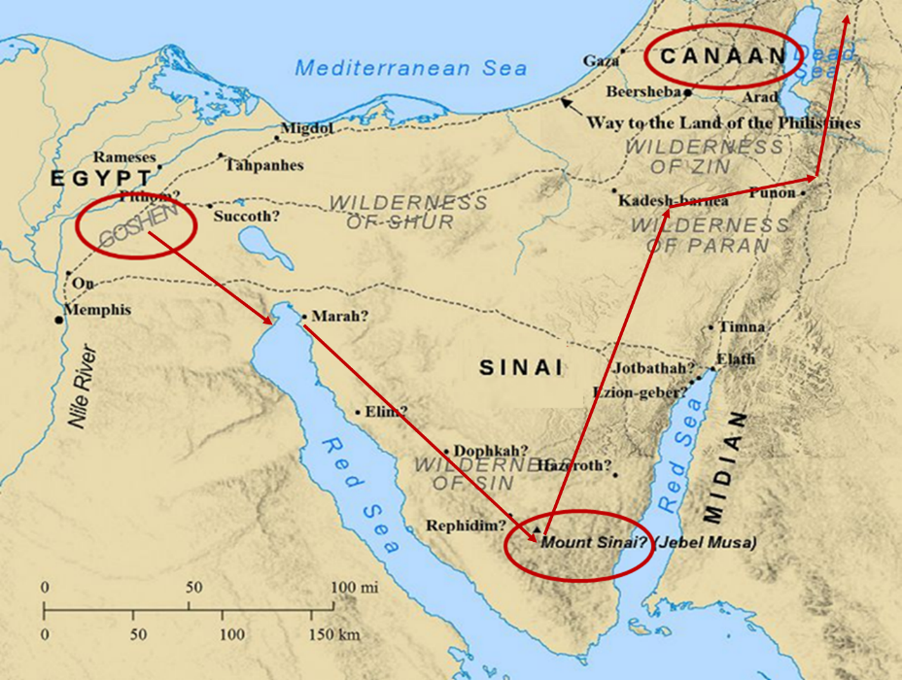

Slide 14

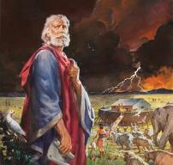
Génesis 6:5
“El Señor vio que era mucha la maldad de los hombres en la tierra, y que toda intención de los pensamientos de su corazón era solo hacer siempre el mal.”

Slide 15

Depravación Total
Lo que la depravación total no es:
El hombre es tan malvado como puede ser y se entrega a todos los pecados posibles
El hombre es incapaz de hacer cosas buenas
    Gén. 3:22
    Mat. 7:11
    Hechos 10:1-2
    Rom. 2:14-15

Slide 16
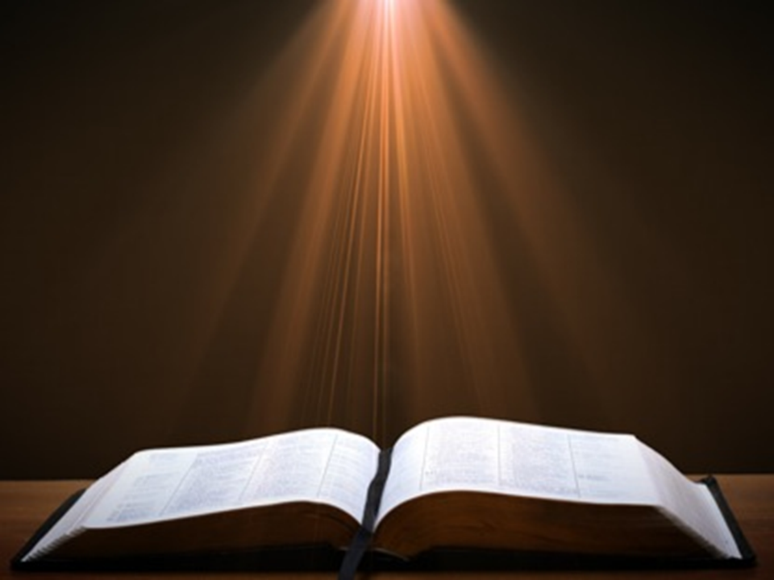
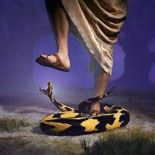
Génesis 3:22
“Entonces el Señor Dios dijo: «Ahora el hombre ha venido a ser como uno de Nosotros, conociendo ellos el bien y el mal. Cuidado ahora, no vaya a extender su mano y tome también del árbol de la vida, y coma y viva para siempre».

Slide 17

Mateo 7:11
“Pues si ustedes, siendo malos, saben dar buenas dádivas a sus hijos, ¿cuánto más su Padre que está en los cielos dará cosas buenas a los que le piden?

Slide 18
Romanos 2:14-15
“¹⁴ Porque cuando los gentiles, que no tienen la ley, cumplen por instinto los dictados de la ley, ellos, no teniendo la ley, son una ley para sí mismos. 15 Porque muestran la obra de la ley escrita en sus corazones, su conciencia dando testimonio, y sus pensamientos acusándolos unas veces y otras defendiéndolos.”

Slide 19
Henry Clarence Thiessen
Lectures in Systematic Theology, rev. ed. (Grand Rapids: Eerdmans, 1979), 191.
“Las Escrituras hablan de la naturaleza humana como totalmente depravada. Sin embargo, la doctrina de la “depravación total” se malinterpreta y se interpreta erróneamente con facilidad. Desde un punto de vista negativo, es importante saber tanto lo que no significa como lo que sí significa. Esto no quiere decir que todo pecador esté desprovisto de toda cualidad agradable a los hombres; que cometa, o esté inclinado a cometer, toda forma de pecado; o que esté tan amargamente opuesto a Dios como le sea posible estarlo. Jesús reconoció la existencia de cualidades agradables en algunos individuos (Marcos 10:21); dijo que los escribas y fariseos hacían algunas de las cosas que Dios demandaba (Mateo 23:23); Pablo afirmó que algunos gentiles “hacen por naturaleza lo que es de la ley” (Romanos 2:14); Dios le dijo a Abraham que la iniquidad de los amorreos llegaría a ser mayor (Génesis 15:16); y Pablo dice que “los hombres malos y los impostores irán de mal en peor” (2 Timoteo 3:13).”

Slide 20
Depravación Total
La depravación total es:
  Cada área del ser humano está tocada por el pecado
    Intelecto (Prov. 3:5-6; 14:12; 2 Cor. 4:4; Rom. 3:11a)
    Conciencia (1 Tim 4:2)
    Voluntad (Rom 1:28; 3:11b)
    Obras (Rom. 3:12)
    Habla (Rom. 3:13-14)
    Pies (Rom. 3:15)

Slide 21
Depravación Total
La depravación total es:
  Cada área del ser humano está tocada por el pecado
    Corazón (Mar 7:21; Efs 4:18)
    Cuerpo (Gén 3:19; Rom. 8:23)
    Ser total (Rom 1:18–3:20)
  El hombre es incapaz de ganarse el favor de Dios (Isa 64:6; Es. 2:8-9)

Slide 22
I. El Dolor de Dios
(Gén 6:1-7)
    El pecado específico (6:1-4)
    El pecado general (6:5)
    La tristeza de Dios (6:6-7)

Slide 23
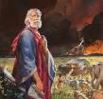
Génesis 6:6-7
“⁶ Y al Señor le pesó haber hecho al hombre en la tierra, y sintió tristeza en[h] Su corazón. 7 Entonces el Señor dijo: «Borraré de la superficie de la tierra al hombre que he creado, desde el hombre hasta el ganado, los reptiles y las aves del cielo, porque me pesa haberlos hecho». ’”

Slide 24
Génesis 6:6-7
“⁶ Y al Señor le pesó haber hecho al hombre en la tierra, y sintió tristeza en Su corazón. 7 Entonces el Señor dijo: «Borraré de la superficie de la tierra al hombre que he creado, desde el hombre hasta el ganado, los reptiles y las aves del cielo, porque me pesa haberlos hecho». ’”

Slide 25
Génesis 6 - Esquema
  El dolor de Dios (Gén 6:1-7)
  La gracia de Dios (6:8-10)
  La destrucción de Dios (6:11-13)
  La instrucción de Dios (6:14-22)

Slide 26
II. La Gracia de Dios
(Gen 6:8-10)
  El objeto (6:8)
  Los resultados (6:9)
  Los descendientes (6:10)

Slide 27
II. La Gracia de Dios
(Gen 6:8-10)
  El objeto (6:8)
  Los resultados (6:9)
  Los descendientes (6:10)

Slide 28
Génesis 6:8-9
“ ⁸ Pero Noé halló gracia ante los ojos del Señor.
9 Estas son las generaciones de Noé. Noé era un hombre justo, perfecto entre sus contemporáneos. Noé siempre andaba con Dios.”

Slide 29
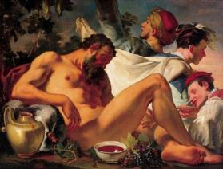
Génesis 9:20-21
“²⁰ Noé comenzó a labrar la tierra, y plantó una viña. 21 Bebió el vino y se embriagó, y se desnudó en medio de su tienda.”

Slide 30
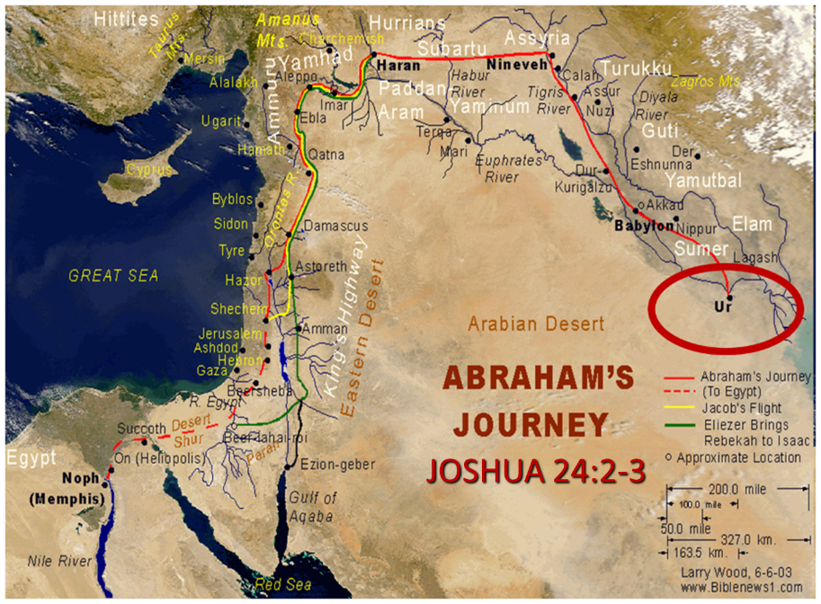

Slide 31

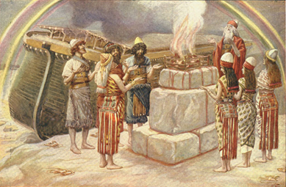
Romanos 3:23
“por cuanto todos pecaron y no alcanzan la gloria de Dios.”

Slide 32
II. La Gracia de Dios
(Gen 6:8-10)
  El objeto (6:8)
  Los resultados (6:9)
  Los descendientes (6:10)

Slide 33
Génesis 6:8-9
“ ⁸ Pero Noé halló gracia ante los ojos del Señor.
9 Estas son las generaciones de Noé. Noé era un hombre justo, perfecto entre sus contemporáneos. Noé siempre andaba con Dios.”

Slide 34
Génesis 6:8-9
“ ⁸ Pero Noé halló gracia ante los ojos del Señor.
9 Estas son las generaciones de Noé. Noé era un hombre justo, perfecto entre sus contemporáneos. Noé siempre andaba con Dios.”

Slide 35
Mateo 7:21-23
²¹ “»No todo el que me dice: “Señor, Señor ”, entrará en el reino de los cielos, sino el que hace la voluntad de Mi Padre que está en los cielos. 22 Muchos me dirán en aquel día: “Señor, Señor, ¿no profetizamos en Tu nombre, y en Tu nombre echamos fuera demonios, y en Tu nombre hicimos muchos milagros?”. 23 Entonces les declararé: “Jamás los conocí; apártense de Mí, los que practican la iniquidad.’”

Slide 36
Génesis 6:8-9
“ ⁸ Pero Noé halló gracia ante los ojos del Señor.
9 Estas son las generaciones de Noé. Noé era un hombre justo, perfecto entre sus contemporáneos. Noé siempre andaba con Dios.”

Slide 37
Génesis 6:8-9
“ ⁸ Pero Noé halló gracia ante los ojos del Señor.
9 Estas son las generaciones de Noé. Noé era un hombre justo, perfecto entre sus contemporáneos. Noé siempre andaba con Dios.”

Slide 38
Génesis 9:20-21
“²⁰ Noé comenzó a labrar la tierra, y plantó una viña. 21 Bebió el vino y se embriagó, y se desnudó en medio de su tienda.”

Slide 39
Romanos 3:23
“por cuanto todos pecaron y no alcanzan la gloria de Dios.”

Slide 40
Génesis 6:8-9
“ ⁸ Pero Noé halló gracia ante los ojos del Señor.
9 Estas son las generaciones de Noé. Noé era un hombre justo, perfecto entre sus contemporáneos. Noé siempre andaba con Dios.”

Slide 41
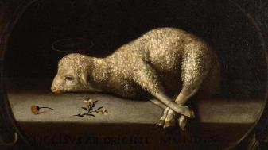
Exodos 12:5
“El cordero será un macho sin defecto, de un año. Lo apartarán de entre las ovejas o de entre las cabras.”

Slide 42
Génesis 3:15
“»Pondré enemistad
Entre tú y la mujer,
Y entre tu simiente y su simiente;
Él te herirá en la cabeza,
Y tú lo herirás en el talón».”

Slide 43
A. El Pecado Específico
(6:1-4)
  Población – Gén. 6:1
  Procreación – Gén. 6:2
  Paciencia – Gén. 6:3
  Producto – Gén. 6:4

Slide 44
Noé fué librado
  Gén 3:15
  Gén 5:1 (Adán) to Gén. 5:32 (Noé)
  Gén 6:9
  Gén 7:1

Slide 45
Génesis 6:8-9
“ ⁸ Pero Noé halló gracia ante los ojos del Señor.
9 Estas son las generaciones de Noé. Noé era un hombre justo, perfecto entre sus contemporáneos. Noé siempre andaba con Dios.”

Slide 46
Toledoth
“Este es el relato de las generaciones de…”
Introducción a las generaciones (1:1–2:3)
Generaciones del cielo y la tierra (2:4–4:26)
Generaciones de Adán (5:1–6:8)
Generaciones de Noé (6:9–9:29)
Generaciones de los hijos de Noé (10:1–11:9)
Generaciones of Sem (11:10–26)
Generaciones of Taré (11:27–25:11)
Generaciones of Ismael (25:12-18)
Generaciones of Isaac (25:19–35:29)
Generaciones of Esaú (36:1–37:1)
Generaciones of Jacob (37:2–50:26)

Slide 47
Toledoth
“Este es el relato de las generaciones de…”
Introducción a las generaciones (1:1–2:3)
Generaciones del cielo y la tierra (2:4–4:26)
Generaciones de Adán (5:1–6:8)
Generaciones de Noé (6:9–9:29)
Generaciones de los hijos de Noé (10:1–11:9)
Generaciones of Sem (11:10–26)
Generaciones of Taré (11:27–25:11)
Generaciones of Ismael (25:12-18)
Generaciones of Isaac (25:19–35:29)
Generaciones of Esaú (36:1–37:1)
Generaciones of Jacob (37:2–50:26)

Slide 48
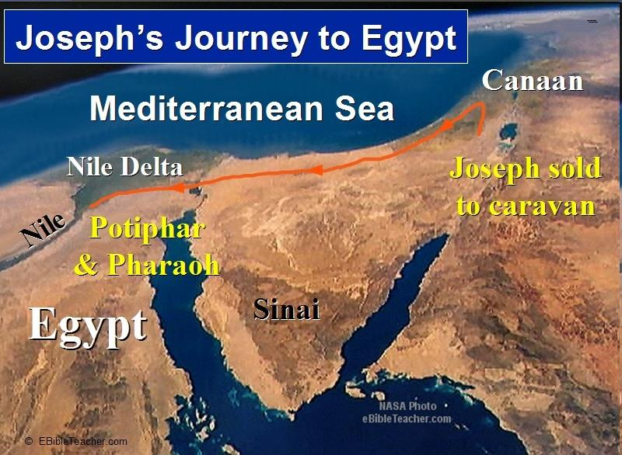

Slide 49
Lucas 1:1-4
“¹ Por cuanto muchos han tratado de poner en orden y escribir una historia de las cosas que entre nosotros son muy ciertas, 2 tal como nos las dieron a conocer los que desde el principio fueron testigos oculares y ministros de la palabra, 3 también a mí me ha parecido conveniente, después de haberlo investigado todo con diligencia desde el principio, escribírtelas ordenadamente, excelentísimo Teófilo, 4 para que sepas la verdad precisa acerca de las cosas que te han sido enseñadas.”

Slide 50
II. La Gracia de Dios
(Gen 6:8-10)
  El objeto (6:8)
  Los resultados (6:9)
  Los descendientes (6:10)

Slide 51
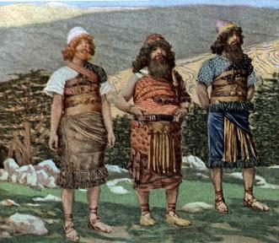
Génesis 6:10
“Noé engendró tres hijos: Sem, Cam y Jafet.”

Slide 52
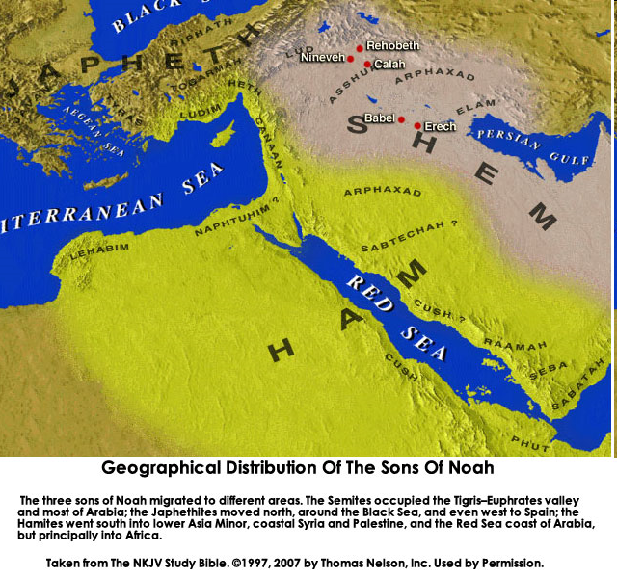

Slide 53
Génesis 6 - Esquema
  El dolor de Dios (Gén 6:1-7)
  La gracia de Dios (6:8-10)
  La destrucción de Dios (6:11-13)
  La instrucción de Dios (6:14-22)

Slide 54
III. La Destrucción de Dios
(Gén 6:11-13)
  El pecado (6:11-12)
  La predicción (6:13)

Slide 55
III. La Destrucción de Dios
(Gén 6:11-13)
  El pecado (6:11-12)
  La predicción (6:13)

Slide 56


Génesis 6:11-13
“¹¹ Pero la tierra se había corrompido delante de Dios, y estaba la tierra llena de violencia. 12 Dios miró a la tierra, y vio que estaba corrompida, porque toda carne había corrompido su camino sobre la tierra.
13 Entonces Dios dijo a Noé: «He decidido poner fin a toda carne, porque la tierra está llena de violencia por causa de ellos; por eso voy a destruirlos junto con la tierra.’”

Slide 57
Génesis 6:11-13
“¹¹ Pero la tierra se había corrompido delante de Dios, y estaba la tierra llena de violencia. 12 Dios miró a la tierra, y vio que estaba corrompida, porque toda carne había corrompido su camino sobre la tierra.
13 Entonces Dios dijo a Noé: «He decidido poner fin a toda carne, porque la tierra está llena de violencia por causa de ellos; por eso voy a destruirlos junto con la tierra.’”

Slide 58
Génesis 6:11-13
“¹¹ Pero la tierra se había corrompido delante de Dios, y estaba la tierra llena de violencia. 12 Dios miró a la tierra, y vio que estaba corrompida, porque toda carne había corrompido su camino sobre la tierra.
13 Entonces Dios dijo a Noé: «He decidido poner fin a toda carne, porque la tierra está llena de violencia por causa de ellos; por eso voy a destruirlos junto con la tierra.’”

Slide 59

Génesis 1:1-3
“¹ En el principio Dios creó los cielos y la tierra. 2 La tierra estaba sin orden y vacía, y las tinieblas cubrían la superficie del abismo, y el Espíritu de Dios se movía sobre la superficie de las aguas. 3 Entonces dijo Dios: «Sea la luz». Y hubo luz.”

Slide 60
Génesis 6:11-13
“¹¹ Pero la tierra se había corrompido delante de Dios, y estaba la tierra llena de violencia. 12 Dios miró a la tierra, y vio que estaba corrompida, porque toda carne había corrompido su camino sobre la tierra.
13 Entonces Dios dijo a Noé: «He decidido poner fin a toda carne, porque la tierra está llena de violencia por causa de ellos; por eso voy a destruirlos junto con la tierra.’”

Slide 61
III. La Destrucción de Dios
(Gén 6:11-13)
  El pecado (6:11-12)
  La predicción (6:13)

Slide 62
Génesis 6:11-13
“¹¹ Pero la tierra se había corrompido delante de Dios, y estaba la tierra llena de violencia. 12 Dios miró a la tierra, y vio que estaba corrompida, porque toda carne había corrompido su camino sobre la tierra.
13 Entonces Dios dijo a Noé: «He decidido poner fin a toda carne, porque la tierra está llena de violencia por causa de ellos; por eso voy a destruirlos junto con la tierra.’”

Slide 63

Juan 13:19; 14:29
“¹⁹ Se lo digo desde ahora, antes de que pase, para que cuando suceda, crean que Yo soy … ^{14:29} »Y se lo he dicho ahora, antes que suceda, para que cuando suceda, crean .”

Slide 64
Las Predicciones a corto plazo de Cristo
Profecía | Escritura
Traición por parte de un amigo | Juan 13:21
La triple negación de Pedro | Mateo 26:34, 75
La forma en que habría de morir | Mateo 20:18-19
La forma en que murieron los discípulos | Juan 21:18-22
Eventos del año 70 d.C. | Lucas 19:41-44

Slide 65
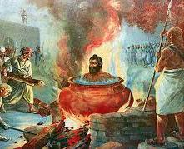
Tertuliano
Prescription Against Heretics, 36
“…donde el apóstol Juan fue primero sumergido en aceite hirviente sin sufrir daño, y de allí enviado a su exilio en la isla!”

Slide 66
Génesis 6:11-13
“¹¹ Pero la tierra se había corrompido delante de Dios, y estaba la tierra llena de violencia. 12 Dios miró a la tierra, y vio que estaba corrompida, porque toda carne había corrompido su camino sobre la tierra.
13 Entonces Dios dijo a Noé: «He decidido poner fin a toda carne, porque la tierra está llena de violencia por causa de ellos; por eso voy a destruirlos junto con la tierra.’”

Slide 67

Génesis 4 - Esquema
  Primer asesinato (Gén 4:1-15)
  Línea impía de Caín (4:16-24)
  Línea piadosa de Set (4:25-26)

Slide 68

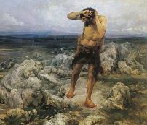
Línea impía de Caín
(Gén 4:16-24)
  Descendencia impía que no producirá al Mesías (Gén 3:15)
    Continuación de la línea de Caín (4:16-18)
    Inmoralidad (4:19)
    Avance tecnológico pero no espiritual (4:20-22)
    Más inmoralidad (4:23a)
    Violencia (4:23b)
    Humanismo (4:24)

Slide 69
Génesis 1:26-28
²⁶ Y dijo Dios: «Hagamos al hombre a Nuestra imagen, conforme a Nuestra semejanza; y ejerza dominio sobre los peces del mar, sobre las aves del cielo, sobre los ganados, sobre toda la tierra, y sobre todo reptil que se arrastra sobre la tierra». 27 Dios creó al hombre a imagen Suya, a imagen de Dios lo creó; varón y hembra los creó. 28 Dios los bendijo y les dijo: «Sean fecundos y multiplíquense. Llenen la tierra y sométanla. Ejerzan dominio sobre los peces del mar, sobre las aves del cielo y sobre todo ser viviente que se mueve sobre la tierra».”

Slide 70


Génesis 9:6
“-»El que derrame sangre de hombre,
Por el hombre su sangre será derramada,
Porque a imagen de Dios
Hizo Él al hombre.”

Slide 71

Apocalipsis 9:20-21
“El resto de la humanidad, los que no fueron muertos por estas plagas, no se arrepintieron de las obras de sus manos ni dejaron de adorar a los demonios y a los ídolos de oro, de plata, de bronce, de piedra, y de madera, que no pueden ver ni oír ni andar. 21 Tampoco se arrepintieron de sus homicidios ni de sus hechicerías ni de su inmoralidad ni de sus robos.”

Slide 72
Génesis 6 - Esquema
  El dolor de Dios (Gén 6:1-7)
  La gracia de Dios (6:8-10)
  La destrucción de Dios (6:11-13)
  La instrucción de Dios (6:14-22)

Slide 73
IV. La Instrucción de Dios
(Gén 6:14-22)
  La estructura (6:14-16)
  La razón (6:17-18)
  Los animales (6:19-20)
  La comida (6:21)
  La obediencia (6:22)

Slide 74
IV. La Instrucción de Dios
(Gén 6:14-22)
  La estructura (6:14-16)
  La razón (6:17-18)
  Los animales (6:19-20)
  La comida (6:21)
  La obediencia (6:22)

Slide 75
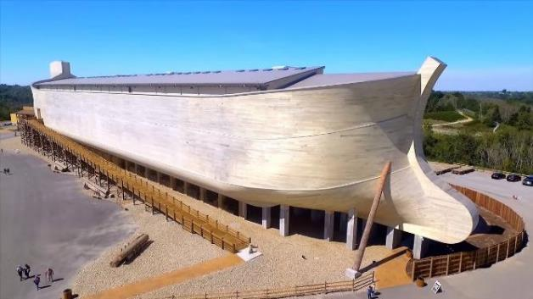
Dimensiones del Arca
(Génesis 6:15)
  Arca = 135 metros largo X 22.5 metros ancho X 13.5 metros alto.
  Arca capaz de albergar 125.000 animales

Slide 76

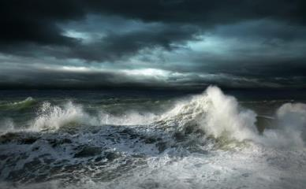
Dimensiones del Arca
  Relato bíblico del diluvio
  Tradiciones extra bíblicas del diluvio (300)
  Similitudes y diferencias

Slide 77
Hugh Ross
The Genesis Question (Navpress, Colorado Springs, CO 1998), 164-65.
“Primero, cuando Dios envía juicio, da amplia advertencia con anticipación. Envía un portavoz, un profeta, y le da a ese profeta una especie de plataforma desde la cual ser escuchado. Para los antediluvianos, Noé fue ese profeta y el andamiaje alrededor del arca fue su plataforma.”

Slide 78
El Diluvio: Relato bíblico vs. Babilónico
Tema | GÉNESIS | ÉPICA DE GILGAMESH
Inundación planificada | Dios | Consejo
Visión de Dios | Monoteísmo | Politeísmo
Revelación a un héroe | Dios advirtió a Noé | Ea advirtió a Utnapishtim
Motivo | Pecado | Ruido
Castigo | Ética | Confuso, arrepentido
Salvación del héroe | Incluido en el plan de Dios | Hecho en secreto
Vidas salvadas | 8 | Rep. de todos los seres vivos
Barco | 300x50x30 cubits-3 levels | 120x120x120 cubits-7 levels
Duración | 40 días, 40 noches | 6 días, 6 noches
Desembarco | Montañas de Ararat | Monte Nisir
Aves | Cuervo y paloma (tres veces) | Paloma, golondrina, cuervo
Sacrificio | Alabanza | Apaciguamiento
Bendición | Pacto | Divinidad, inmortalidad

Slide 79
Relato de La Creación: Biblica vs. Babilónica
GÉNESIS | ENUMA ELISH
Propósito: alabar a Dios | Propósito: alabar a Marduk
Empieza por lo profundo | Empieza por lo profundo
Secuencia de días | No hay secuencia de días
Ex nihilo (por medio de la palabra) | Creación a partir de materia anteriormente existente
Aguas divididas por encima y por debajo del firmamento | Aguas divididas arriba y abajo del cadáver de Tiamat
El hombre gobierna la creación | El hombre creado para aliviar la carga de trabajo de su dios
El hombre creado de la tierra | El hombre creado a partir de un superhéroe asesinado
Comparisons/contrasts taken from Walton, Chronological and Background charts of the OT, 80-81.

Slide 80
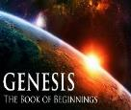
Explicación de similitudes y diferencias entre los relatos bíblicos y paganos del diluvio
¿Los relatos paganos (creación babilónica – Enuma Elish y diluvio – Gilgamesh) tomados de la Biblia? – Poco probable, ya que algunos relatos paganos (1800 a.C.) preceden a la época en que se escribió Gen. (1446 a.C.)
¿La Biblia tomó prestada de los relatos paganos? – Una posibilidad

Slide 81
Explicación de similitudes y diferencias entre los relatos bíblicos y paganos del diluvio
Fuente común
  Acontecimiento histórico
  Biblia Noaíca
  Toledoth
  Difusión del conocimiento de los hechos históricos en todas las culturas antiguas
  El ajuste del paganismo (monoteísmo, pecado, ética) - Rom. 1:18-32
  Reajuste o corrección de Dios a través de Moisés

Slide 82


Dr. Arnold G. Fruchtenbaum
The Book of Genesis Record, 142
“La undécima observación está relacionada con la arqueología. Existen dos listas de reyes provenientes de la arqueología que reflejan lo que está sucediendo en este capítulo. La primera es la Lista de los Reyes Sumerios de Sumeria en Mesopotamia, que data aproximadamente del año 2000 a.C. Enumera un total de diez reyes, con un total de 241,200 años. Eso da un promedio de aproximadamente 24,000 años por rey. Por lo tanto, el concepto de longevidad de diez generaciones es algo que se refleja en la Lista de los Reyes Sumerios.”

Slide 83

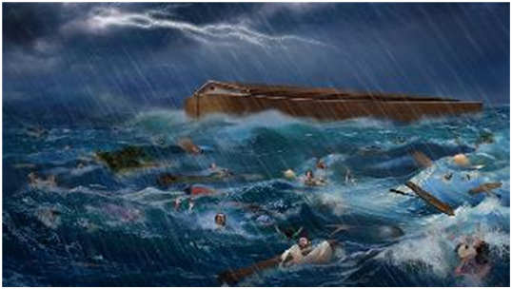
Dr. Arnold G. Fruchtenbaum
The Book of Genesis Record, 142
“También es interesante que, después de la lista de los diez reyes, se añade: “y entonces vino el diluvio.” El diluvio vino con el décimo, tal como se menciona en este pasaje de Génesis 5. La segunda es la Lista de los Reyes de Berusso. Berusso fue un sacerdote babilonio del siglo III a.C., y él también lista diez reyes antes del diluvio.”

Slide 84
El Diluvio: Relato bíblico vs. Babilónico
Tema | GÉNESIS | ÉPICA DE GILGAMESH
Inundación planificada | Dios | Consejo
Visión de Dios | Monoteísmo | Politeísmo
Revelación a un héroe | Dios advirtió a Noé | Ea advirtió a Utnapishtim
Motivo | Pecado | Ruido
Castigo | Ética | Confuso, arrepentido
Salvación del héroe | Incluido en el plan de Dios | Hecho en secreto
Vidas salvadas | 8 | Rep. de todos los seres vivos
Barco | 300x50x30 cubits-3 levels | 120x120x120 cubits-7 levels
Duración | 40 días, 40 noches | 6 días, 6 noches
Desembarco | Montañas de Ararat | Monte Nisir
Aves | Cuervo y paloma (tres veces) | Paloma, golondrina, cuervo
Sacrificio | Alabanza | Apaciguamiento
Bendición | Pacto | Divinidad, inmortalidad

Slide 85

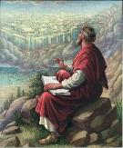
Juan 20:30-31
“³⁰ Y muchas otras señales hizo también Jesús en presencia de Sus discípulos, que no están escritas en este libro; 31 pero estas se han escrito para que ustedes crean que Jesús es el Cristo, el Hijo de Dios; y para que al creer, tengan vida en Su nombre.”

Slide 86
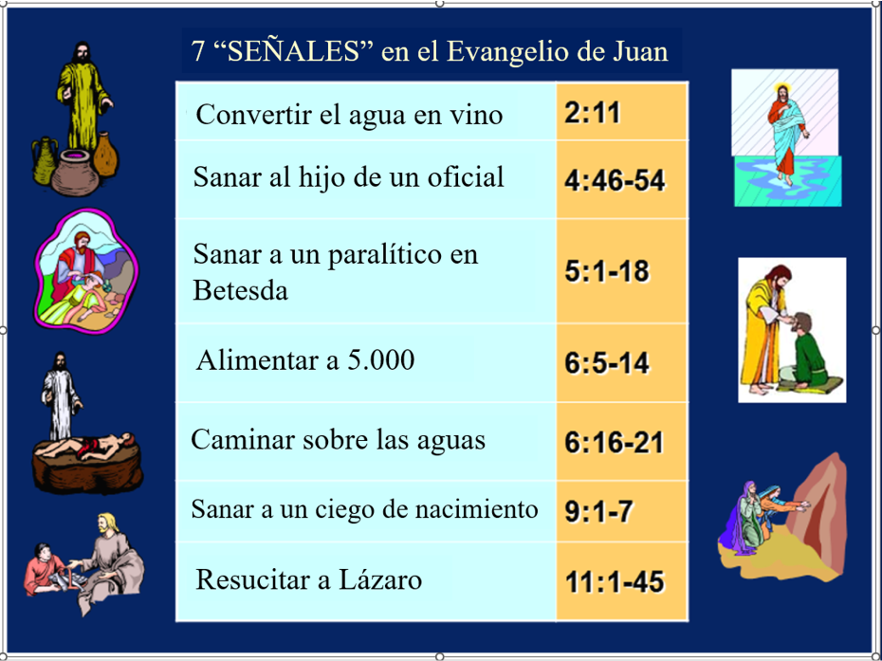

Slide 87
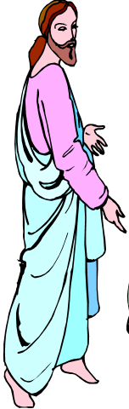
7 declaraciones de "YO SOY" en Juan
Yo soy el Pan de la Vida | 6:35
Yo soy la Luz del mundo | 8:12
Yo Soy la Puerta para las ovejas | 10:7; cf. v.9
Yo soy el Buen Pastor | 10:11,14
Yo soy la Resurrección y la Vida | 11:25
Yo soy el Camino, la Verdad y la Vida | 14:6
Yo soy la Vid verdadera | 15:1; cf. v.5

Slide 88
IV. La Instrucción de Dios
(Gén 6:14-22)
  La estructura (6:14-16)
  La razón (6:17-18)
  Los animales (6:19-20)
  La comida (6:21)
  La obediencia (6:22)

Slide 89
Pacto Noético vs. Abrahámico & Mosaico
Nombre | NOÉTICO | ABRAHÁMICO | MOSAICO
Agente humano | Noé | Abraham | Moisés
Escritura | Gén. 8‒9 | Gén. 12‒17 | Exod. 19‒40
Pacto (Berith) | Gén. 9:9 | Gén. 15:18 | Exod. 19:5
Partido | Mundo, Humanidad | Israel Hebreos | Israel Hebreos
Israel | Pre-Israel | Post-Israel | Post-Israel

Slide 90
Pacto Noético vs. Abrahámico & Mosaico
Pacto | NOÉTICO | ABRAHÁMICO | MOSAICO
Condicional o Incondicional | Incondicional | Incondicional | Condicional
Promesas | No más juicio por el diluvio, la tierra perdura, pena capital | Propiedad de tierras, semilla y bendiciones | Disfrute o posesión de tierras, semilla y bendiciones
Señal | Arco Iris | Circuncisión | Sabbath Sabádo
Propósito | Restringir y preservar | Redentivo | Redentivo
¿Tiene vigencia directa hoy? | Sí | No | No

Slide 91
El Diluvio: Relato bíblico vs. Babilónico
Tema | GÉNESIS | ÉPICA DE GILGAMESH
Inundación planificada | Dios | Consejo
Visión de Dios | Monoteísmo | Politeísmo
Revelación a un héroe | Dios advirtió a Noé | Ea advirtió a Utnapishtim
Motivo | Pecado | Ruido
Castigo | Ética | Confuso, arrepentido
Salvación del héroe | Incluido en el plan de Dios | Hecho en secreto
Vidas salvadas | 8 | Rep. de todos los seres vivos
Barco | 300x50x30 cubits-3 levels | 120x120x120 cubits-7 levels
Duración | 40 días, 40 noches | 6 días, 6 noches
Desembarco | Montañas de Ararat | Monte Nisir
Aves | Cuervo y paloma (tres veces) | Paloma, golondrina, cuervo
Sacrificio | Alabanza | Apaciguamiento
Bendición | Pacto | Divinidad, inmortalidad

Slide 92

Génesis 8:21
El Señor percibió el aroma agradable, y dijo el Señor para sí: «Nunca más volveré a maldecir la tierra por causa del hombre, porque la intención del corazón del hombre es mala desde su juventud. Nunca más volveré a destruir todo ser viviente como lo he hecho [énfasis mío].

Slide 93
Génesis 3:15
“»Pondré enemistad
Entre tú y la mujer,
Y entre tu simiente y su simiente;
Él te herirá en la cabeza,
Y tú lo herirás en el talón».”

Slide 94
IV. La Instrucción de Dios
(Gén 6:14-22)
  La estructura (6:14-16)
  La razón (6:17-18)
  Los animales (6:19-20)
  La comida (6:21)
  La obediencia (6:22)

Slide 95
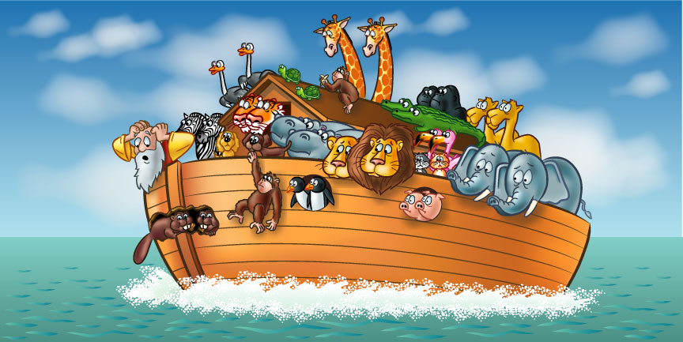

Slide 96
¿Cómo pudo Noé meter a todos los animales en el arca?
(Juan 3:12)
  No
  Criaturas marinas (6:20)
  Insectos (7:22)
  Plantas (6:20)
Woodmoorape, Noah’s Ark: A Feasibility Study

Slide 97
¿Cómo pudo Noé meter a todos los animales en el arca?
(Juan 3:12)
  Limitaciones
  ¿Siete pares o solo siete? (7:2)
  Solo animales limpios (7:2; Lev 11; Deut 14)
  Especie (6:20)
  Animales extintos exagerados
  No estában completamente desarrollados
  Hibernación

Slide 98

¿Cómo pudo Noé meter a todos los animales en el arca?
(Juan 3:12)
  16,000 animales
  Arca = 135 metros largo X 22.5 metros ancho X 13.5 metros alto.
  Capaz de albergar 125.000 animales

Slide 99
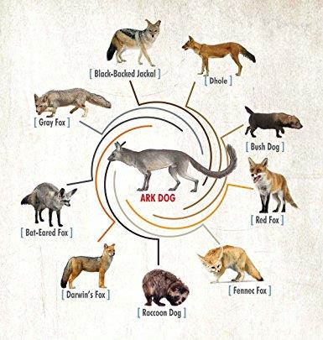

Slide 100
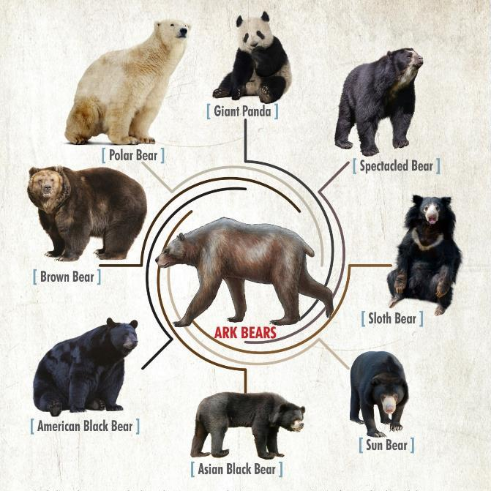

Slide 101
IV. La Instrucción de Dios
(Gén 6:14-22)
  La estructura (6:14-16)
  La razón (6:17-18)
  Los animales (6:19-20)
  La comida (6:21)
  La obediencia (6:22)

Slide 102
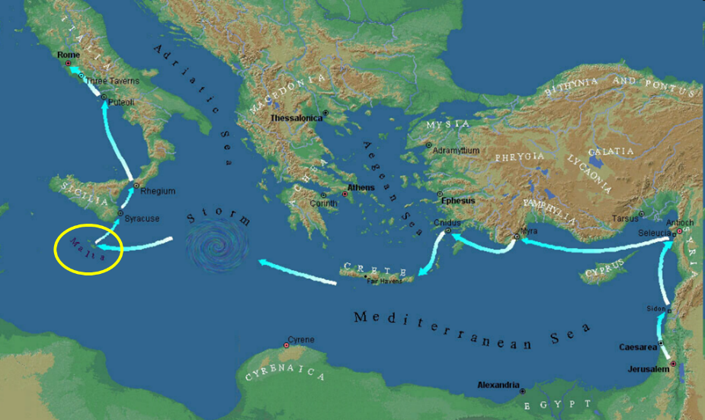

Slide 103
IV. La Instrucción de Dios
(Gén 6:14-22)
  La estructura (6:14-16)
  La razón (6:17-18)
  Los animales (6:19-20)
  La comida (6:21)
  La obediencia (6:22)

Slide 104
Dimensiones del Arca
(Génesis 6:15)
  Arca = 135 metros largo X 22.5 metros ancho X 13.5 metros alto.
  Arca capaz de albergar 125.000 animales

Slide 105
Conclusión

Slide 106
ESTRUCTURA DEL GÉNESIS
  Génesis 1-11 (cuatro eventos)
  Creación (1-2)
  Caída (3-5)
  Diluvio (6-9)
  Dispersión nacional (10-11)

Slide 107
El Diluvio
(Gén 6–9)
  Eventos antes del diluvio (Gén 6)
  El diluvio (Gén 7)
  Las aguas bajan (Gén 8)
  Eventos posteriores al diluvio (Gén 9)

Slide 108
Génesis 6 - Esquema
  El dolor de Dios (Gén 6:1-7)
  La gracia de Dios (6:8-10)
  La destrucción de Dios (6:11-13)
  La instrucción de Dios (6:14-22)

